Slide 1
eMarketing
ΤΜΗΜΑ ΔΙΟΙΚΗΣΗΣ ΕΠΙΧΕΙΡΗΣΕΩΝ

Slide 2
Χρήση του Internet
4,39 δισ. χρήστες του διαδικτύου παγκοσμίως, 57% του παγκόσμιου πληθυσμού, 366 εκατομμύρια (9%) περισσότεροι σε σχέση με τον Ιανουάριο του 2018.
H χώρα με το μεγαλύτερο ποσοστό του πληθυσμού online είναι τα Ηνωμένα Αραβικά Εμιράτα, με 99%. Στο άλλο άκρο είναι η Γκάνα, όπου μόνο το 35% του πληθυσμού χρησιμοποιεί το διαδίκτυο.
8,13 εκατ. χρήστες του διαδικτύου στην Ελλάδα, 73% του πληθυσμού.
5,11 δισ. χρήστες κινητής τηλεφωνίας παγκοσμίως, περισσότεροι από τα 2/3 του παγκόσμιου πληθυσμού, 100 εκατομμύρια (2%) περισσότεροι από το 2018.
16 χρόνια χρειάστηκαν για να φτάσει το διαδίκτυο το 1 δισ. χρήστες και άλλα 6 χρόνια για γίνουν 2 δισ. Οι χρήστες του διαδικτύου αυξάνονται πλέον κατά 1 δισ. κάθε 2,7 χρόνια.
Το Google είναι το πιο δημοφιλές site του κόσμου, με το YouTube να είναι δεύτερο και το Facebook να παίρνει την τρίτη θέση.

Slide 3
…
3,48 δισ. χρήστες των μέσων κοινωνικής δικτύωσης παγκοσμίως, 288 εκατομμύρια (9%) περισσότεροι από πέρυσι.
6 εκατ. χρήστες των μέσων κοινωνικής δικτύωσης στην Ελλάδα, το 54% του πληθυσμού.
Η Βόρεια Κορέα είναι στην τελευταία θέση στην παγκόσμια κατάταξη χρήσης των social media, με λιγότερο από 0,1%. του πληθυσμού της χώρας να τα χρησιμοποιεί.
2,8 δισ. άνθρωποι αγόρασαν προϊόντα online και ξόδεψαν συνολικά 1,78 τρισ. δολάρια (14% περισσότερα από πέρσι).
11 νέοι χρήστες του διαδικτύου παγκοσμίως κάθε δευτερόλεπτο, 1 εκατ. νέοι χρήστες κάθε ημέρα.
6 ώρες και 42 λεπτά κατά μέσο όρο ξοδεύει καθημερινά online ο κάθε χρήστης του internet παγκοσμίως.

Slide 4
…
2 ώρες και 16 λεπτά καθημερινά ξοδεύει ο μέσος χρήστης των μέσων κοινωνικής δικτύωσης παγκοσμίως.
330 εκατομμύρια χρόνια ανθρώπινου χρόνου θα δαπανηθεί στα social media κατά τη διάρκεια του 2019.
9 likes, 4 σχόλια και 1 share έχει κάνει κατά μέσο όρο ο κάθε χρήστης του Facebook παγκοσμίως τον τελευταίο μήνα.
17 likes, 5 σχόλια και 1 share έχει κάνει κατά μέσο όρο ο κάθε χρήστης του Facebook στην Ελλάδα τον τελευταίο μήνα.
1,2 δισ. χρόνια συνολικό χρόνο θα ξοδέψουν αθροιστικά το 2019 οι χρήστες στο διαδίκτυο.
4 δισ. άνθρωποι σε όλο τον κόσμο βλέπουν online βίντεο, τη στιγμή που περίπου 6 δισ. άνθρωποι παγκοσμίως έχουν τηλεόραση στο σπίτι τους.

Slide 5
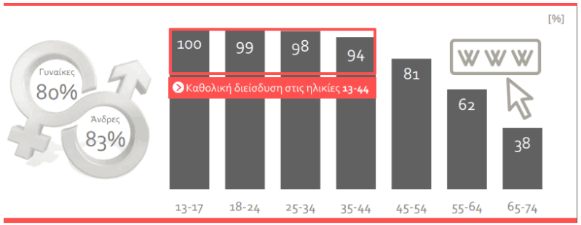
Χρήση Ιnternet στην Ελλάδα
Μέσος όρος χρήσης του διαδικτύου τα 176 λεπτά κάθε μέρα!

Slide 6
Χρήση Social media στην Ελλάδα
Όσων αφορά τα social media, 1 στους 2 Έλληνες τα χρησιμοποιεί καθημερινά, ενώ το 23% των χρηστών, αφιερώνουν περισσότερο από μία ώρα ημερησίως σε αυτά.
Όπως ήταν αναμενόμενο, τα social media είναι ιδιαίτερα δημοφιλή στους νέους ηλικίας 18-24 ετών, με ένα 84% να τα χρησιμοποιεί σε καθημερινή βάση.

Slide 7
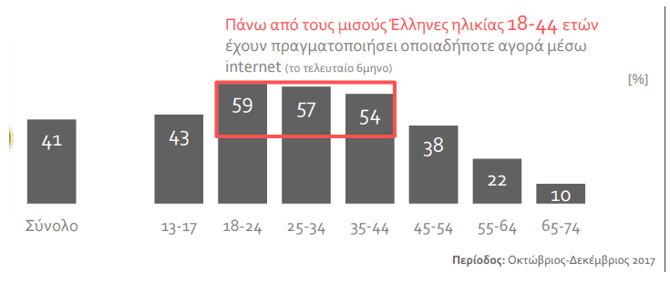
Online αγορές στην Ελλάδα

Slide 8
Internet και smartphones στην Ελλάδα
Το 67% των ελληνικών νοικοκυριών έχει πρόσβαση στο ίντερνετ. Ένα ποσοστό 70% αυτών των χρηστών, προτιμά να χρησιμοποιεί το κινητό του τηλέφωνο για να συνδεθεί στο διαδίκτυο.
Το 74% των ερωτηθέντων κατέχει smartphone, το 70% εξ’αυτών το χρησιμοποιεί για να συνδεθεί στο διαδίκτυο, ενώ 1 στους 4 χρήστες, συνδέεται στο internet μέσω του κινητού του για περισσότερο από μία ώρα ημερησίως!
Το 67% των χρηστών να δηλώνει πως κατεβάζει applications στα κινητά του τηλέφωνα. Δημοφιλέστερα κυρίως τα διάφορα apps για την επικοινωνία (skype, messenger, viber κλπ).

Slide 9
1
Εισαγωγή στο eMarketing
Θωμάς Πούλιος – ΕΔΙΠ Τμήματος Διοίκησης Επιχειρήσεων – ΤΕΙ Θεσσαλίας

Slide 10
Ορισμοί
Ηλεκτρονικό μάρκετινγκ:
Η μεταφορά των αγαθών ή των υπηρεσιών από τον πωλητή στον αγοραστή με μία ή περισσότερες ηλεκτρονικές μεθόδους ή μέσα.
Διαδικτυακό μάρκετινγκ:
Η διαδικασία δημιουργίας και διατήρησης των πελατειακών σχέσεων μέσω online δραστηριοτήτων για την διευκόλυνση ανταλλαγής ιδεών, προϊόντων και υπηρεσιών που ικανοποιούν τους στόχους των αγοραστών και των πωλητών. (Imber and Betsy-Ann, 2000).
Ηλεκτρονικό επειχειρείν:
Μία επιχειρηματική δραστηριότητα που διεξάγεται μέσω ηλεκτρονικών δικτύων, συχνά μέσω του Internet, η οποία οδηγεί σε αγορά ή πώληση αγαθών ή υπηρεσιών. (ΕΙΤΟ, 1999).

Slide 11
Επτά-στάδιο του κύκλου του eMarketing
Βήμα 2
Χάραξη στρατηγικής Marketing
Βήμα 3
Σχεδιασμός της εμπειρίας των Πελατών
Βήμα 1
Σχεδιασμός των ευκαιριών της Αγοράς
Βήμα 4
Δημιουργώντας τη Διασύνδεση με τον Πελάτη
Βήμα 7
Αξιολόγηση του Προγράμματος Marketing
Βήμα 6
Αξιοποίηση της Τεχνολογίας για την Εξυπηρέτηση Πελατών
Βήμα 5
Σχεδιασμός του Προγράμματος marketing

Slide 12
Το πλαίσιο των Ευκαιριών της Αγοράς
Νέες ευκαιρίες για Υφιστάμενα συστήματα Νέας Αξίας
Προσδιορισμός Ακάλυπτων και υποεξυπηρετούμενων Αναγκών
Προσδιορισμός Τμημάτων Στόχου
Ανάλυση Ευκαιριών και Πλεονεκτημάτων της Εταιρείας Βάσει Πόρων
Αξιολόγηση της Ανταγωνιστικής, Τεχνολογικής και Οικονομικής Ελκυστικότητας Ευκαιρία
Αξιολόγηση της απόφασης ΝΑΙ ή ΌΧΙ
(“Go / No-Go)

Slide 13
Εταιρική Στρατηγική και Στρατηγική Business-Unit και Marketing
Διασυνδέσεις
Παράδειγμα
Εταιρική Στρατηγική
Amazon
Στρατηγική Επιχειρησιακής Μονάδας
Εργαλεία και Συσκευές
Ολοκληρωμένη Στρατηγική Μάρκετινγκ Επιχειρ. Μονάδος
Ολοκληρωμένη Στρατηγική Marketing για εργαλεία και υλικά
eMarketing
Παραδοσιακό Marketing
Online Marketing Mix
Offline Marketing Mix

Slide 14
Τα Τέσσερα βασικά στάδια της Πελατειακών Σχέσεων
Τέσσερα Βασικά Στάδια των Πελατειακών Σχέσεων
Αναγνώριση
Εξερεύνηση/
Επέκταση
Δέσμευση
Διάλυση

Slide 15
Τα Τέσσερα βασικά στάδια της Πελατειακών Σχέσεων σε Επίπεδο Έντασης
Επίπεδο έντασης
Ένταση
Αναγνώριση
Επέκταση
Δέσμευση
Διάλυση
Επίπεδα των Πελατειακών Σχέσεων

Slide 16

eMarketing Mix
Branding
Προϊόν
Τιμή
Επικοινωνία
Κοινότητα
Διανομή

Slide 17
Επιπτώσεις του 2I αιώνα στο eMarketing Mix
Διαδραστικότητα
Branding
Προϊόν
Τιμή
Επικοινωνία
Κοινότητα
Διανομή
Προσωπικό/Ατομικό

Slide 18
Το Marketspace Matrix
Επίπεδα Σχέσεων
θα πρέπει να επηρεάζει το σχεδιασμό του κάθε κελιού του πίνακα
Κατηγορίες Μοχλών
Το Branding μπορεί επίσης να τονίσει (ή να μειώσει) τον αντίκτυπο των μοχλών σε κάθε κελί
Branding

Slide 19
Κρίσιμοι Παράγοντες Επιτυχίας για το eMarketing
Κατανόηση των Πελατών και Ανάλυση
  Η προθυμία να κατανοήσουν τις ανάγκες των πελατών και να παρέχουν προστιθέμενη αξία σε κάθε επικοινωνία με τους πελάτες
Ενσωμάτωση
  Η δυνατότητα να έχουν μια ολιστική άποψη του πελάτη και την επιχείρηση, προκειμένου να δημιουργηθεί ένα μοναδικό πλεονέκτημα στο στρατηγικό σχέδιο
Ισορροπημένη Σκέψη
  Να είναι σε θέση να κατανοήσουν τη δυναμική ένταση μεταξύ one-to-one marketing και μαζικής εμπορίας και να είναι σε θέση να επιτύχει μια στρατηγική ισορροπία μεταξύ τους
Πάθος και Επιχειρηματικό Πνεύμα
  Η προθυμία να αλλάξει το status quo, να ρισκάρει και να χρησιμοποιήσει εργαλεία στην "κόψη του ξυραφιού" για να οδηγήσουν τις ομάδες στην επιτυχία
Προθυμία αποδοχής των κινδύνων και των ασαφειών
  Η ικανότητα να διαχειρίζονται εκστρατείες μάρκετινγκ σε ένα πιο αβέβαιο, δυναμικό περιβάλλον, με ένα νέο σύνολο εργαλείων που συχνά έχουν λίγα δεδομένα για επιτυχίες, αποτυχίες ή καλύτερες πρακτικές

Slide 20
Οι νέοι κανόνες του Μάρκετινγκ για τον Παγκόσμιο Τεχνολογικό Κόσμο
Οι Νέοι Κανόνες
  Στόχευση τμημάτων του ενός, και δημιουργία εικονικών κοινοτήτων
  Μελέτη για τον πελάτη υπό την θέσης ηγεσίας
  Διεύρυνση του ρόλου του branding στην παγκόσμια αγορά
  Δραστηριοποίηση των καταναλωτών ως co-producers μέσω της εξατομίκευσης
  Χρησιμοποίηση μιας εύστοχης τιμολόγησης στον κόσμο της eΤιμολόγησης
  Δημιουργία διανομής, οποτεδήποτε και οπουδήποτε, αλλά και ολοκληρωμένες εφοδιαστικές αλυσίδες
  Επανασχεδιασμός διαδραστικής διαφήμισης και ολοκληρωμένου μάρκετινγκ, της επικοινωνία, της εκπαίδευση και της ψυχαγωγία
  Ανακάλυψη εκ νέου της έρευνας μάρκετινγκ και η δημιουργία μοντέλων γνώσης και διάδοσης
  Χρήση του προσαρμοστικού πειραματισμό
  Επανασχεδιασμός της διαδικασίας στρατηγικής και υποστήριξη της οργανωτικής αρχιτεκτονικής
Source: Wind, Jerry and Vijay Mahajan. Digital Marketing. New York: John Wiley and Sons, p.8.

Slide 21
2
Σχεδιασμός της Ευκαιρίας της Αγοράς

Slide 22
Πλαίσιο της Ανάλυσης της Ευκαιρίας της Αγοράς
Νέες ευκαιρίες για Υφιστάμενα συστήματα Νέας Αξίας
Επηρεασμός της Νέας Οικονομίας
  Ο ανταγωνισμός λαμβάνει χώρα μεταξύ των βιομηχανιών και όχι στον τομέα των βιομηχανιών
  Ανταγωνιστική συμπεριφορά παρουσιάζεται με πρωτοφανή ταχύτητα
  Ο ανταγωνισμός λαμβάνει χώρα μεταξύ των συμμαχιών των επιχειρήσεων παρά μεταξύ μεμονωμένων εταιρειών
  Είναι πιο εύκολο να επηρεάσουν τη συμπεριφορά των πελατών, επειδή ορίζεται ακόμη στα αρχικά στάδιά της
  Οι αλυσίδες αξίας του κλάδου που αναδιαρθρώνεται
Προσδιορισμός Ακάλυπτων και υποεξυπηρετούμενων Αναγκών
Προσδιορισμός Τμημάτων Στόχου
Ανάλυση Ευκαιριών και Πλεονεκτημάτων της Εταιρείας Βάσει Πόρων
Αξιολόγηση της Ανταγωνιστικής, Τεχνολογικής και Οικονομικής Ελκυστικότητας Ευκαιρία
Αξιολόγηση της απόφασης ΝΑΙ ή ΌΧΙ
(“Go / No-Go)

Slide 23
Πλαίσιο της Ανάλυσης της Ευκαιρίας της Αγοράς

Slide 24
Οι Τρεις Βασικές “Value Types”
Αξία Εντοπισμού
Αξία New-to-the-World
  Διάσπαστη Τιμολόγηση
  Ευκολία πρόσβασης
  Ριζική επέκταση την πρόσβασή
  Προσαρμοσμένες Προσφορές
  Δημιουργία Κοινότητας
  Εισαγωγή Νέας Λειτουργικότητας ή Εμπειρίας
  Πιο αποτελεσματικές αγορές
  Πιο αποτελεσματικά συστήματα Αξίας
Υβριδική Αξία

Slide 25
Ανάλυση Βασικών Αξιών
Αξίες Εντοπισμού
Πιο αποτελεσματικές αγορές χαμηλότερης αναζήτησης και κόστους συναλλαγών
Bizbuyer.com
Lending Tree Inc.
OffRoad Capital Corp.
Πιο αποδοτικά συστήματα αξίας συμπιέζει ή εξαλείφει τα βήματα σε ένα υπάρχον σύστημα αξιών
Amazon.com
Αξία New-to-the-World
Προσαρμοσμένες προσφορές, επιτρέπει στους πελάτες να προσθέσουν και να αφαιρέσουν χαρακτηριστικά
  Yahoo
  Quicken.com
Δημιουργία κοινοτήτων για μόχλευση της συμμετοχής των πελατών
  Zeal.com
Εισαγωγή νέας λειτουργικότητας ώστε να μετατρέψει το σύνολο ή μέρος μιας αλυσίδας προστιθέμενης αξίας του κλάδου
  e-books
  Internet telephony
Υβριδική Αξία
Διαταράσσουν την τιμολόγηση και την αλλαγή των σχέσεων των τιμών ισχύος
  MySimon.com
Ενεργοποίηση της ευκολίας στην πρόσβασης ώστε να βοηθήσει τους πελάτες να βρουν τα προϊόντα
  Abebooks.com
Επεκτείνει τον εμπλουτισμό και εισάγει νέους πελάτες
  Εκπαίδευση από απόσταση

Slide 26
Διαδικασία Απόφασης Πελατών
Ένα πλαίσιο για τη συστηματική εξέταση για την ακάλυπτη ή ανικανοποίητη ανάγκη
Προέλευση
Τι ζητά ο πελάτης για δράση;
Προ-Αγορά
Συλλογή Πληροφοριών
Ποιοι παράγοντες επηρεάζουν την απόφαση
του πελάτη;
Επειδή η δημιουργία
αξίας βασίζεται
στην κατανόηση
και ικανοποίηση
την αναγκών
των πελατών.
Εκτίμηση
Τι χαρακτηριστικά του προϊόντος θεωρεί
σημαντικά ο πελάτης;
Αγοραστική Απόφαση
Τι επιλογές έχει προσδιορίσει ο καταναλωτής;
Ποια (ες) είναι οι αποφάσεις του;
Αγορά
Μετά-την-Αγορά
Αξιολόγηση και Συμπεριφορά μετά την αγορά
What does the customer do about his decision?

Slide 27
Απόφαση για αγορά Φωτογραφικής Μηχανής
Προέλευση
Προσωπική Χρήση
Δώρο
Συλλογή Πληροφοριών
Χαρακτηριστικά
Τύπος
(Ψηφιακήl/film)
Κόστος
Brand/
κατασκευαστής
Προ-αγορά
Εκτίμηση
Πολυπλοκότητα
Περιπτώσεις Χρήσης
Κριτικές
Προηγούμενη Εμπειρία
Περιορισμός Προϋπολογισμού
Αγοραστική Απόφαση
Film
Ψηφιακή
Στιγμιαία
Τύπος
Φακοί
Αγορά
35mm
APS
Basic
Fully loaded
Throw-away
Standard
SLR
Point & shoot
Zoom
Fixed
Μετά-την-Αγορά
Αξιολόγηση και Συμπεριφορά μετά την αγορά
Ποιότητα Εκτύπωσης
Αξιοπιοστία
Καμπύλη εκμάθησης/
ευκολία στη χρήση
Γκάμα των αξεσουάρ
Πιθανότητα επανάληψης αγοράς ή σύσταση

Slide 28
Απόφαση Προορισμού Ταξιδιού
Προάλευση
Γεγονός
Διάλειμα
Διακοπές
Ταξίδι μέλιτος
Επανασύνδεση
Συλλογή Πληροφοριών
Αριθμός και τη σχέση ταξιδιωτών
Προϋπολογισμός
Διάρκεια και απόσταση
Δραστηριότητες
Καιρός
Προ-Αγορά
Εκτίμηση
Τουριστικό Γραφείο
Ταξιδιωτικοί Οδηγοί
Προηγούμενη Εμπειρία
Βιβλία
Διαφημιστικά
Chat rooms
Ταξιδιωτικά πακέτα
Εξατομικευμένος σχεδιασμός
Αγοραστική Απόφαση
Αγορά
Παγκόσμιο Ταξίδι
Κρουαζιέρα
Εξερεύνηση μικρών πόλεων
Διαφυγή σε Παραλία
Ταξίδι Περιπέτειας
Άνεση
Στυλ
Φωτογραφίες
Βαθμός Αξιομνημόνευτου
Μετά-την-Αγορά
Αξιολόγηση και Συμπεριφορά μετά την αγορά
Πιθανότητα επανάληψης αγοράς ή σύσταση

Slide 29
Προσεγγίσεις Τμηματοποίησης

Slide 30
Αποτελεσματικές Απαιτήσεις Τμηματοποίησης
  Οι πελάτες πρέπει να αποδεικνύουν τις ανάγκες, τις προσδοκίες ή τα πρότυπα συμπεριφοράς που είναι παρόμοια μέσα σε ένα τμήμα και διαφορετικά στα υπόλοιπα τμήματα
    Μια διάκριση ανάμεσα σε μια ευαίσθητη στις τιμές και ένα τμήμα που αναζητούν την ποιότητα έχει νόημα, δεδομένου ότι τα δύο τμήματα αποδεικνύουν διακριτά σύνολα των αναγκών
Βαρυσήμαντες
Ένακτες
  Μια εταιρεία πρέπει να είναι σε θέση να φθάσει στους πελάτες σε κάθε τμήμα μέσω των αποτελεσματικών και στοχευμένων προγράμματων μάρκετινγκ
    Ένα τμήμα των πελατών που αποτελείται από πελάτες με μπλε μάτια δεν είναι δεκτική εντοπισμού, δεδομένου ότι είναι πολύ δύσκολο να εντοπιστούν και να φτάσει μόνο σε πελάτες με μπλε μάτια
Ουσιώδες
  Τμήματα πρέπει να είναι μεγάλα και αρκετά επικερδές ώστε να κάνουν την επένδυση να αξίζει στην εξυπηρέτηση τους
    MyCFO.com απευθύνεται προς ιδιώτες υψηλής καθαρής αξίας, βοηθώντας τους να διαχειριστούν τα χαρτοφυλάκιά τους. Παρόλο που ο αριθμός των ατόμων αυτών είναι μικρός, το ποσό σε δολάρια που διαχειρίζεται είναι σημαντικό, αποτελώντας έτσι ένα σημαντικό τμήμα
Μετρήσιμες
  Τα βασικά χαρακτηριστικά των τμημάτων (π.χ το μέγεθος και η κατακεφαλήν δαπάνες) θα πρέπει να είναι εύκολο να μετρηθούν
Source: Philip Kotler, Marketing Management (1997), p. 269

Slide 31
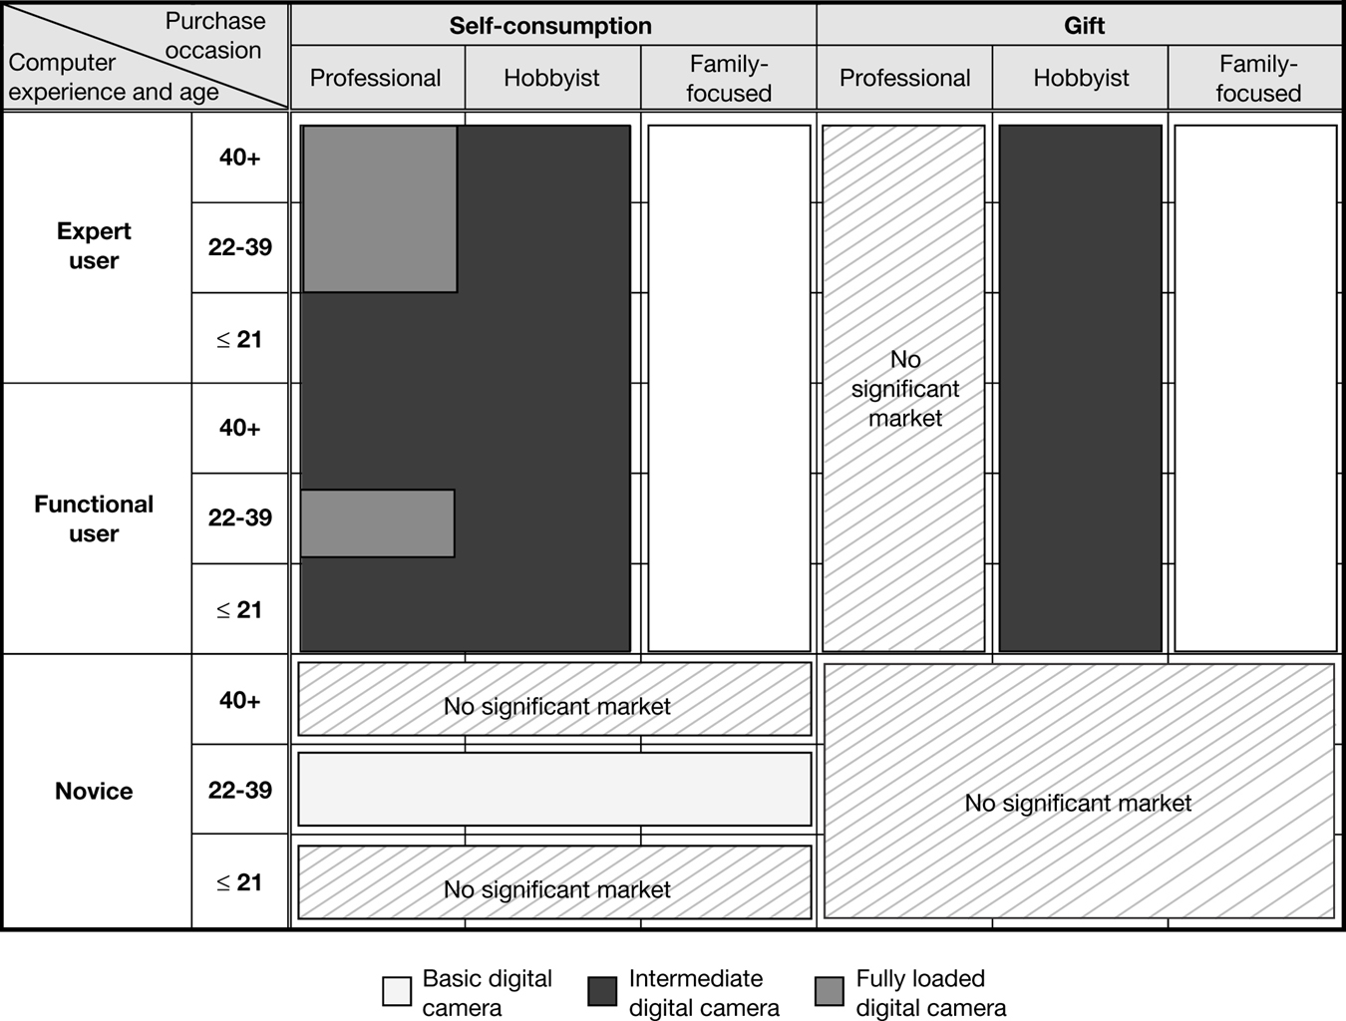
Τμηματοποίηση Αγοράς Καταναλωτών Ψηφιακών Μηχανών

Slide 32
Καθορισμός Συστήματος Πόρων
Προσδιορισμός βασικών πλεονεκτημάτων στην πρόταση αξίας ή συμπλέγματος
Προσδιορισμός των δυνατοτήτων που σχετίζονται με κάθε όφελος
Σύνδεση πόρων για κάθε ικανότητα
Προσδιορισμός σε ποιο βαθμό η εταιρεία μπορεί να προσφέρει κάθε δυνατότητα
Προσδιορισμός συνεργατών που μπορούν να ολοκληρώσουν τις δυνατότητες

Slide 33
Αξιολόγηση της Ποιότητας του Συστήματος Πόρων
Μοναδικότητα
  Καλά συστήματα πόρων παρέχουν οφέλη, δυνατότητες και δραστηριότητες που είναι διαφορετικά από εκείνα των ανταγωνιστών
Συνδέσεις
  Καλά συστήματα πόρων έχουν δεσμούς μεταξύ δυνατοτήτων και τα οφελών, μεταξύ των δυνατοτήτων, στους πόρους, καθώς και μεταξύ εικονικού-κόσμο και επιχειρηματικά συστήματα φυσικού-κόσμου
Βιωσιμότητα
  Καλά συστήματα πόρων είναι δύσκολο για τους ανταγωνιστές να τα αναπαράγουν
Source: Philip Kotler, Marketing Management (1997), p. 269

Slide 34
3
Στρατηγική Marketing στο eMarketing

Slide 35
Αξιολόγηση της επιχειρηματικής μονάδας και Εφαρμογή Στρατηγικής Μάρκετινγκ
Ευθυγράμμιση
Στόχων
Ευθυγράμμιση
Υλοποίησης
Εφαρμογή
Ευθυγράμμιση
Πόρων
Ευθυγράμμιση
Δραστηριοτήτων

Slide 36
Αποφάσεις Στρατηγικής Marketing
Προϊόν
Προώθηση
Τοποθέτηση και
επιλογή Αγοράς Στόχου
Τιμή
Διανομή

Slide 37
Ιεράρχηση Τμημάτων
Στάδιο Αγοραστικής Ετοιμότητας
Ιεράρχηση
Τμηματοποίησης
Στάση - Διάθεση
Trend/Market Leaders
Επιθυμία να Πληρώσουν

Slide 38
Διαμόρφωση Στρατηγικής Marketing για Pure-Play εναντίον BaM
Pure-Play
Bricks-and-Mortar
Στρατηγική Online Business-Unit
Στρατηγική Business-Unit
  Ολική
  Online
  Offline
Στρατηγική Marketing για Online Business
Ολοκληρωμένη Στρατηγική Μάρκετινγκ
Επιλογές
1. Τμηματοποίηση
2. Επιλογή Αγοράς Στόχου
3. Τοποθέτηση
Στρατηγική Marketing για Offline Επιχείρηση
Στρατηγική Marketing για Online Επιχείρηση
Επιλογές
1. Ίδια εναντίον διαφορετικού τμήματος
2. Ίδια εναντίον διαφορετικής αγοράς στόχο
3. Ίδια εναντίον διαφορετικής τοποθέτησης
Notes:
What does the 4 p’s refer to in the e-Marketing Strategy box? The 4 p’s aren’t mentioned in the text, and the arrow near it doesn’t point to anything that looks like 4 p’s.

Slide 39
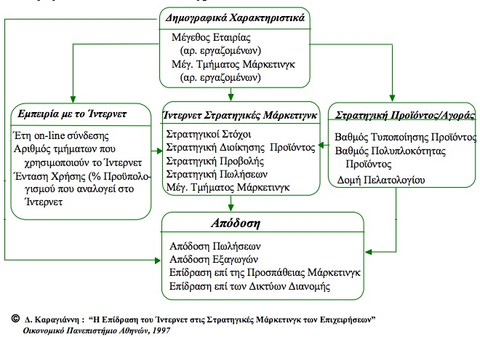
Στρατηγικές μάρκετινγκ επιχειρήσεων στο διαδίκτυο
Στρατηγικές Μάρκετινγκ διαδικτύου αναφέρονται:
  στους στρατηγικούς στόχους της χρήσης του Internet
  στις στρατηγικές προϊόντος, προώθησης και διοίκησης πωλήσεων που σχετίζονται με την χρήση του Internet
Επηρεάζονται από το μέγεθος της εταιρίας, τις στρατηγικές επιλογές τους σχετικά με παραγόμενα προϊόντα / αγορές διάθεσης και την εμπειρία που έχουν αναπτύξει οι εταιρίες σχετικά με την χρήση του διαδικτύου.

Slide 40
Ολοκλήρωση Στρατηγικής Marketing
Ο σχεδιασμός της δικτυακής σελίδας δε θα πρέπει να ξεφεύγει από τη στρατηγική marketing που θα αναπτύσσεται ανάλογα με το προϊόν
Διαρκές προϊόν (υπηρεσία ή αγαθό)
  Δίνει ιδανική ευκαιρία για την ανάπτυξη μιας πολιτικής υποστήριξης του καταναλωτή κατά τη διάρκεια ζωής του προϊόντος
  Μια σελίδα με πληροφορίες για τεχνική υποστήριξη, τακτικές ενημερώσεις για νέα και εξελίξεις, πιθανές αναβαθμίσεις αλλά και φόρμες επικοινωνίας αποτελεί ιδανική ευκαιρία για το χτίσιμο μιας μόνιμης σχέσης εμπιστοσύνης με τους καταναλωτές
Καταναλωτικό αγαθό
  Σημασία θα πρέπει να δίνεται στη δημιουργία ζωντανών σελίδων που να περνούν ξεκάθαρα και άμεσα την πληροφορία και το προωθητικό μήνυμα
  Θα πρέπει να είναι δεμένες γύρω από τις διαφημιστικές καμπάνιες της εταιρίας ενώ, για να προκαλέσουν το ενδιαφέρον των χρηστών αλλά και την επανάληψη των επισκέψεων,
  Θα πρέπει να περιέχουν διαγωνισμούς, online events, πεδία συζητήσεων αλλά και υλικό για download από το χρήστη
  Σε ένα ακριβό υλικό αγαθό, η πληροφόρηση θα πρέπει να είναι όχι μόνο πλούσια αλλά και δεμένη στον τρόπο παρουσίασής της με την εικόνα του αγαθού

Slide 41
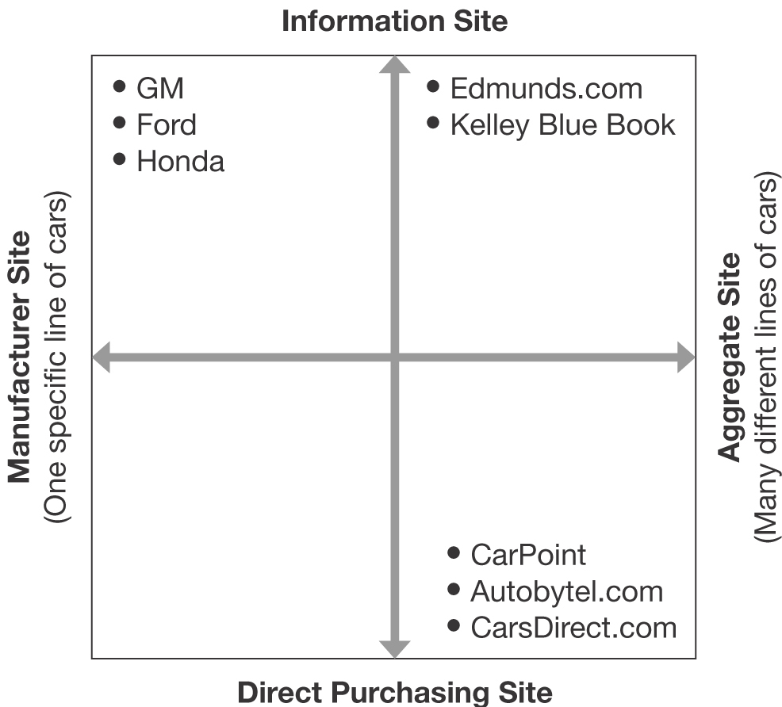
Χάρτης Αντίληψης για την Online βιομηχανία αυτοκινήτων
Notes:
What does the 4 p’s refer to in the e-Marketing Strategy box? The 4 p’s aren’t mentioned in the text, and the arrow near it doesn’t point to anything that looks like 4 p’s.

Slide 42
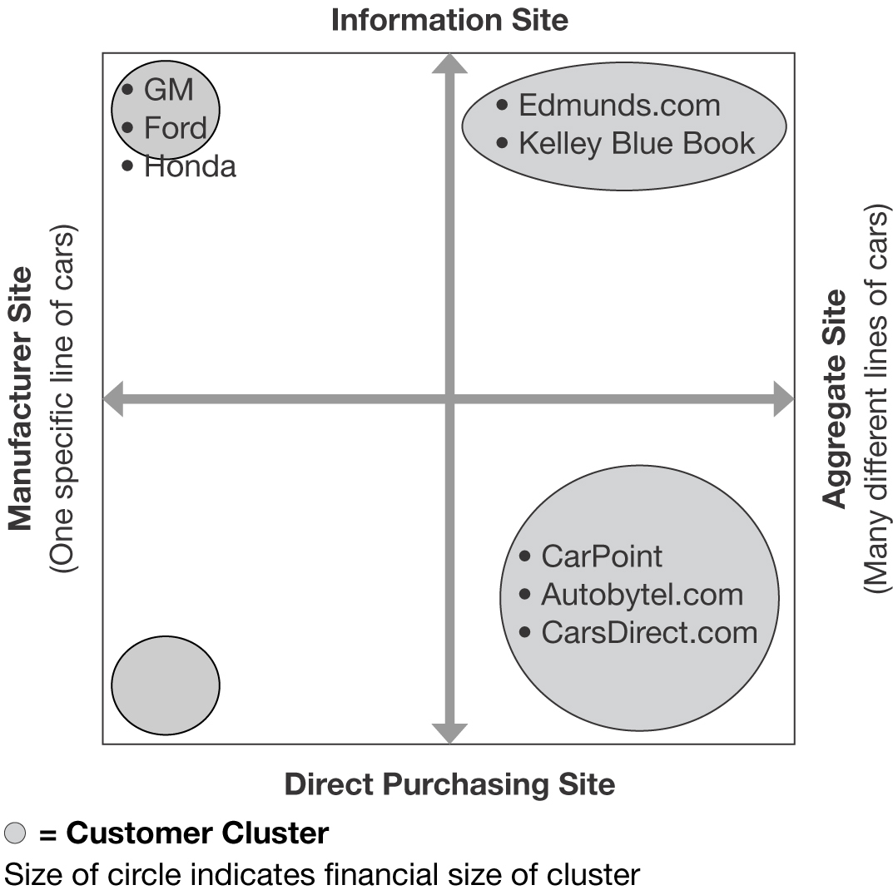
Χάρτης Αντίληψης με Ομάδες Πελατών διαφορετικών Προτιμήσεων
Notes:
What does the 4 p’s refer to in the e-Marketing Strategy box? The 4 p’s aren’t mentioned in the text, and the arrow near it doesn’t point to anything that looks like 4 p’s.

Slide 43
Σενάρια Τμηματοποίησης για Bricks-and-Mortar Δραστηριότητες
Επέκταση Αγοράς
Αναταξινόμηση - Επέκταση
Ναι
Αλλαγές στο μέγεθος των τμημάτων της αγοράς
Αναταξινόμηση Αγοράς
Χωρίς Αλλαγή
Όχι
Όχι
Ναι
Αλλαγή στα Χαρακτηριστικά Τμηματοποίησης Λόγω του Διαδικτύου
Notes:
Reason for italics?

Slide 44
Σενάρια Τοποθέτησης και Κατευθυντήριες Γραμμές για Bricks-and-Mortar Δραστηριότητες
Καθολική Στόχευση
Δανεισμός από την τοποθέτηση Offline
Αναζήτηση από τα βασικά πλεονεκτήματα του Διαδικτύου - την ευκολία και την προσβασιμότητα
Νέα Ευκαιρία Στόχευσης
Επανατοποθέτηση εξ’ ολοκλήρου
Διαφοροποίηση θέσεων που ικανοποιούν το νέο τμήμα
Ολόκληρος Τομέας
Εστίαση στην Προσπάθεια
Προγεφυρωτική Στόχευση
Επίσης δανεισμός από την τοποθέτηση της Offline
Εστίαση περισσότερο, όμως, με τις ανάγκες των μικρότερων ομάδα
Έμφαση στην προστιθέμενη αξία πλεονεκτήματα του Διαδικτύου
Ανταγωνιστική (Bleed-Over) Τοποθέτηση
Χρήση διπλής τοποθέτηση
Μόχλευση υπάρχουσας τοποθέτησης
Πρόσθετα οφέλη της τοποθέτησης, όπως επαυξημένης προσφορές μέσω του Internet (π.χ., δυνατότητα προσαρμογής προϊόντος)
Τμήματα ενός τμήματος
Same Customers
Different Customers
Ομοιότητα Πελατών
Notes:
Reason for italics?

Slide 45
Business-Unit Στρατηγικές της EBay’s

Slide 46
4
Εμπειρία Πελατών

Slide 47
Τα Επτά βασικά στοιχεία της εμπειρίας πελατών
Το Αντικειμενικό Στοιχείο
  Ένα ορισμένο επίπεδο λειτουργικότητας πρέπει να υπάρχει, προκειμένου ένα site να λειτουργήσει, πρέπει να πληρούνται τα βασικά πρότυπα και οι προσδοκίες
1.
Το Στοιχείο Αντίληψης
  Σχετίζεται με μοναδική αντίληψη του ατόμου από τη συνάντηση με την εταιρεία
2.
Το Στοιχείο της Εμπλοκής
  Κάτι περισσότερο από την οικονομική συναλλαγή - το σύνολο της εμπειρίας εμπλοκής των πελατών περιλαμβάνει τόσο μέτρα για τη διαδικασία όσο και της εξόδου της αγοραστικής εμπειρίας
3.
Το Στοιχείο της Αντίδρασης στα
Ερεθίσματα
  Περιλαμβάνει την αντίδραση ενός πελάτη σε πολλαπλές μεταβλητές, από την διαρρύθμιση του καταστήματος / site έως την ερμηνεία της μάρκας
4.
Το Αισθητήριο Στοιχείο
  Στο βαθμό που αυτό είναι σημαντικό, η αξιολόγηση της εμπειρίας του πελάτη πρέπει να ενσωματώσει όλες τις πέντε αισθήσεις
5.
6.
Το Γνωστικό και Συναισθηματικό Στοιχείο
  Γνωστικές απαντήσεις είναι προσεγμένες και αξιολογικές στη φύση. Οι συναισθηματικές αντιδράσεις τείνουν να συλλάβουν τις διαθέσεις, τις στάσεις και τα συναισθήματα του πελάτη
Το Σχεσιακό Στοιχείο
  Προηγούμενες, ξεχωριστές εμπειρίες μπορούν να επηρεάσουν την αντίδραση του καταναλωτή σε διάφορα ερεθίσματα κατά τη διάρκεια μιας εμπειρία αγορών
7.

Slide 48
Εμπειρία Πελάτη vs. Δημιουργίας Brand
Σημείο-Αντίστιξης

Slide 49
Στάδια της εμπειρίας πελατών

Slide 50
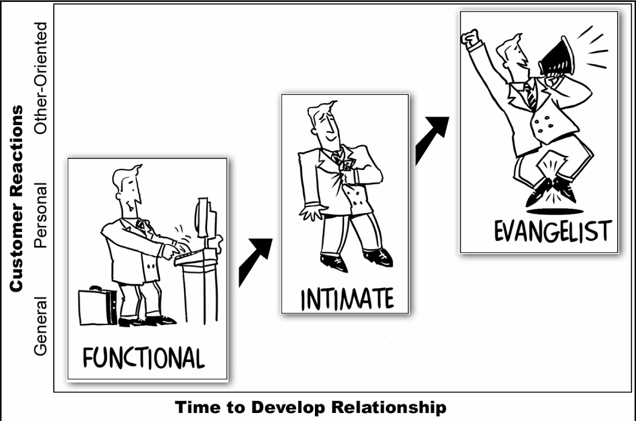
Στάδια της εμπειρίας πελατών με την πάροδο του χρόνου

Slide 51
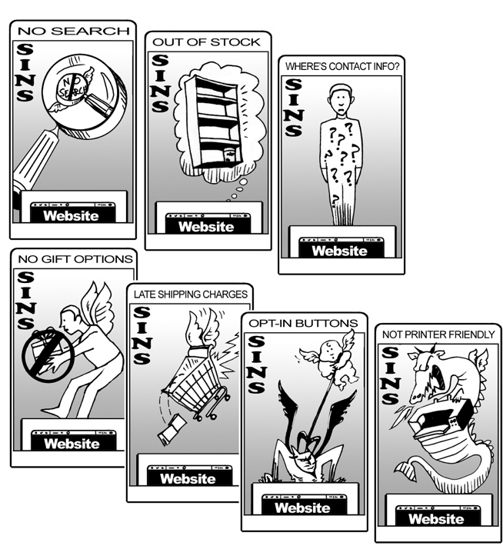
Επτά Θανάσιμα Αμαρτήματα Εμπειρίας Πελατών

Slide 52
Ευρύτεροι στόχοι για τη δημιουργία μιας επιθυμητής εμπειρίας πελατών
1.
Δημιουργία μιας πλούσιας περιγραφής του στόχου Πελατών
Ανάπτυξη Use-Case Σεναρίων για κάθε Τμήμα Αγοράς Στόχου
2.
3.
Αποτελεσματική Ενσωμάτωση online και offline Εμπειρίας
4.
Διατύπωση Σαφών Σταδίων της Επιθυμητής Εμπειρίας
5.
Αποτελεσματική Αξιολόγηση των Σχετικών Επιπέδων της Ιεραρχίας
6.
Υψηλή μόχλευση των Ευαγγελιστών

Slide 53
Στάδια της εμπειρίας πελατών της REI.com

Slide 54
Βήματα στη Δημιουργία Καλής Εμπειρίας Πελατών

Slide 55
Συμπεριφορά Καταναλωτή (1)
Πρακτική αγορών μέσω διαδικτύου όχι πολύ διαδεδομένη στην ελληνική αγορά.
Ο Έλληνας αγοραστής δεν είναι συνηθισμένος να κάνει τις αγορές του από το σπίτι ή τον χώρο εργασίας του λόγω:
  Της ικανοποίησης που αντλούν οι αγοραστές απ’ την διαδικασία αγορών τους στα φυσικά καταστήματα
  Της έλλειψης εμπιστοσύνης που έχουν για αυτού του είδους τις αγορές.
Κοινωνικοί και ψυχολογικοί παράγοντες επηρεάζουν την διάθεση και αποτελούν ισχυρό κίνητρο για τους αγοραστές να θέλουν να επισκέπτονται τα φυσικά καταστήματα για τις αγορές τους.
Το μάρκετινγκ λιανικών πωλήσεων έχει παίξει σημαντικό ρόλο
  Στη συμπεριφορά υπαλλήλων και οργανωσιακή κουλτούρα
  Στη διακόσμηση καταστημάτων
  Στα κίνητρα-προσφορές προς τους πελάτες
  Στη βιτρίνα, τοποθεσία καταστήματος

Slide 56
Συμπεριφορά Καταναλωτή (2)
Λόγοι που ωθούν τους αγοραστές να χρησιμοποιούν web shopping:
  Μείωση του ελεύθερου χρόνου
  Πίεση στον διαθέσιμο για πραγματοποίηση αγορών
Οι αγορές μέσω του διαδικτύου δεν πρέπει να θεωρούνται ως ανταγωνιστικός, αλλά ως ένας εναλλακτικός τρόπος αγορών για τους πελάτες οι οποίοι δεν διευκολύνονται να επισκεφθούν τα καταστήματα στα προκαθορισμένα ωράρια λειτουργίας καταστημάτων και στα περιορισμένα πλαίσια ελεύθερου προσωπικού χρόνου.
Όσον αφορά το Web shopping, μία επιπλέον προϋπόθεση για την επιτυχία του αποτελεί η διάδοση και χρήση του Ίντερνετ από την ευρεία μάζα των τελικών αγοραστών-καταναλωτών.

Slide 57
Τύποι αγοραστικής συμπεριφοράς (1)
Πολύπλοκη αγοραστική συμπεριφορά (complex buying behavior):
Καταναλωτής
  Ενεργή ανάμιξη στην αγορά προϊόντος
  Συλλογή πληροφοριών
Τέτοια είδους συμπεριφορά συνδέεται συνήθως Πραγματοποίηση έρευνας αγοράς με ακριβά ή περίπλοκα προϊόντα ή προϊόντα που δεν αγοράζονται συχνά. Αυτή η κατηγορία προϊόντων χρειάζεται ενισχυμένη παρουσία και στο Διαδίκτυο και διάχυση πλούσιας πληροφόρησης.
Σταδιακά πτωτική αγοραστική συμπεριφορά (dissonance - reducing buying behavior):
Αγοραστής
  Πραγματοποιεί την αγορά κατανοώντας το μικρό μέγεθος των διαφορών μεταξύ ανταγωνιστικών προϊόντων
  Τότε, ενώ αρχικά ενδιαφέρεται για την αγορά και αναζητεί πληροφόρηση, σταδιακά ασχολείται μόνο με την αναζήτηση του πιο φθηνού προϊόντος.
  Συμβολή e-CRM στρατηγικών, οι οποίες μπορούν να αναπτυχθούν και από τις δικτυακές σελίδες της εταιρίας ή του προϊόντος

Slide 58
Τύποι αγοραστικής συμπεριφοράς (2)
Αγορά βασισμένη στη συνήθεια (habitual buying behavior):
Περιλαμβάνονται προϊόντα τα οποία
  Δεν απαιτούν ιδιαίτερη ανάμειξη του καταναλωτή
  Είναι χαμηλού κόστους ή καθημερινής χρήσης
Οι αγοραστές διαλέγουν αγαθά
  Πιο φθηνά
  Πιο προσιτά
  Με ισχυρή ονομασία στην αγορά
Οι εταιρίες προσπαθούν να προτείνουν εναλλακτικές χρήσεις του προϊόντος τους που να το διαφοροποιούν ή να το συνδέουν με συναισθήματα ή τρόπο ζωής.
Προτάσεις για εναλλακτικές χρήσεις ή αναφορές στα ποιοτικά χαρακτηριστικά του προϊόντος μπορούν να υπάρχουν στο Διαδίκτυο.
Αγοραστική συμπεριφορά που βασίζεται στην αναζήτηση και ποικιλία (variety - seeking buying behavior):
Προϊόντα
  Χαμηλού κόστους
Καταναλωτές τα εναλλάσσουν και δεν αγοράζουν σταθερά μια μάρκα
Έτσι, ο ηγέτης της αγοράς διαμορφώνει μια πολιτική marketing που προσπαθεί να πείσει τους καταναλωτές να αγοράζουν από συνήθεια το προϊόν, ενώ οι υπόλοιποι συμμετέχοντες της αγοράς προσπαθούν να "σπάσουν" αυτόν το δεσμό με προσφορές, διαφήμιση και καινοτομία.
Διαγωνισμοί, online events, δικτυακές συζητήσεις αλλά και υλικό για download μπορεί να βοηθήσουν προς την κατεύθυνση αυτή.

Slide 59
5
Διασύνδεση/Διεπαφή Πελατών

Slide 60
Τα 7Cs της Διασύνδεσης / Διεπαφής Πελατών
Context
(Γενικό Πλαίσιο)
  Διάταξη και σχεδίαση ιστοσελίδας
1.
Content
(Περιεχόμενο)
  Κείμενο, εικόνες, ήχος και βίντεο που περιέχουν οι ιστοσελίδες
2.
Community
(Δημιουργία Κοινότητας)
  Οι τρόποι που χρησιμοποιούνται από την ιστοσελίδα όπου επιτρέπει στο χρήστη-προς-χρήστη επικοινωνία
3.
  Ικανότητα της ιστοσελίδας να αυτο-προσαρμόζονται σε διαφορετικούς χρήστες ή να επιτρέψει στους χρήστες να προσαρμόσουν την τοποθεσία
Customization
(Εξατομίκευση)
4.
Communication
(Επικοινωνία)
  Οι τρόποι της ιστοσελίδας όπου είναι δυνατή η επικοινωνία site-προς-χρήστη ή αμφίδρομη επικοινωνία
5.
6.
Connection
(Διασύνδεση)
  Η δυνατότητα να συνδέεται η ιστοσελίδα με άλλους δικτυακούς τόπους
Commerce
(Εμπόριο)
  Οι δυνατότητες της ιστοσελίδας να ενεργοποιήσει εμπορικές συναλλαγές
7.

Slide 61
Διαστάσεις Περιεχομένου
Μίγμα Προσφορών
Περιεχόμενο
Μίγμα Επικλήσεων
Μίγμα Πολυμέσων
Τύπος Περιεχομένου

Slide 62
Τα Γραφικά Ενισχύουν ή Επιβραδύνουν τη Λειτουργικότητα της Ιστοσελίδας;

Slide 63
Κοινότητα
Η Κοινότητα μπορεί να δημιουργήσει ελκυστικό περιεχόμενο
Κοινότητα
Η Κοινότητα μπορεί να ενδυναμώσει ορισμένες δραστηριότητες ή πιο εύκολες, από την μη εφικτή ικανοποίηση των αναγκών μεμονωμένα

Slide 64
Διαστάσεις της Εξατομίκευσης
Εξατομίκευση
Προσωποποίηση
Σχεδιασμός ανά Χρήστη

Slide 65
Διαστάσεις της Εξατομίκευσης

Slide 66
Διαστάσεις της Επικοινωνίας
Επικοινωνία
Αναμετάδοση
Διαδραστικό

Slide 67
Διαστάσεις της Επικοινωνίας

Slide 68
Διαστάσεις Σύνδεσης
Σύνδεσμοι σε άλλα sites
Σύνδεση
Υπόβαθρο (background) Homesite
Εξωτερικό Περιεχόμενο
Ποσοστό Περιεχομένου Homesite
Διαδρομή Σύνδεσης

Slide 69
Διαστάσεις Εμπορίου
Εγγραφή
Παραγγελίες Μέσω Συνεργατών
Καλάθι αγορών
Σύνδεση
Διαμόρφωση Τεχνολογίας
Ασφάλεια
Εντοπισμός παραγγελίας
Έγκριση Πιστωτικής Κάρτας
Επιλογές παράδοσης
One-Click Αγορές

Slide 70
Online/Offline Ενσωμάτωση των 7Cs
Online
Offline
Context
Context
Content
Content
Ενσωμάτωση
Συνοχή
Συνέργια
Community
Community
Customization
Customization
Communication
Communication
Connection
Connection
Commerce
Commerce

Slide 71
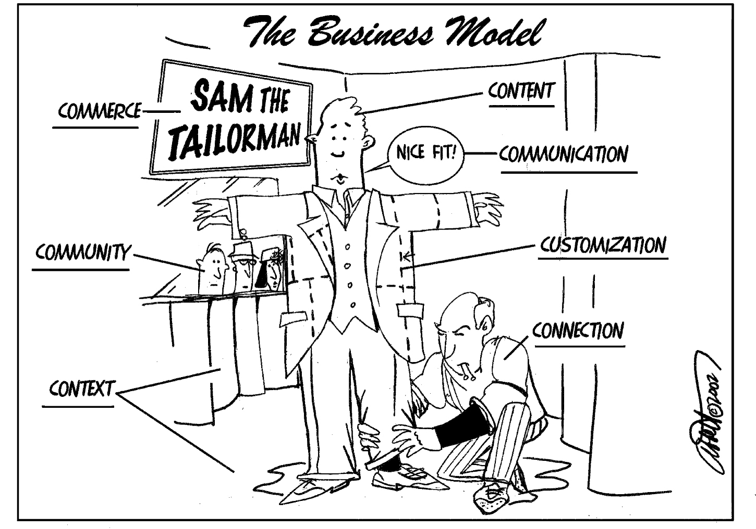
Εφαρμογή και Ενίσχυση

Slide 72
Εφαρμογή και Ενίσχυση των 7Cs
Επιχειρησιακό Μοντέλο
Ατομική Υποστήριξη Εφαρμογής
Context
Content
Community
Customization
Communication
Connection
Commerce
Συνεπής Ενίσχυση

Slide 73
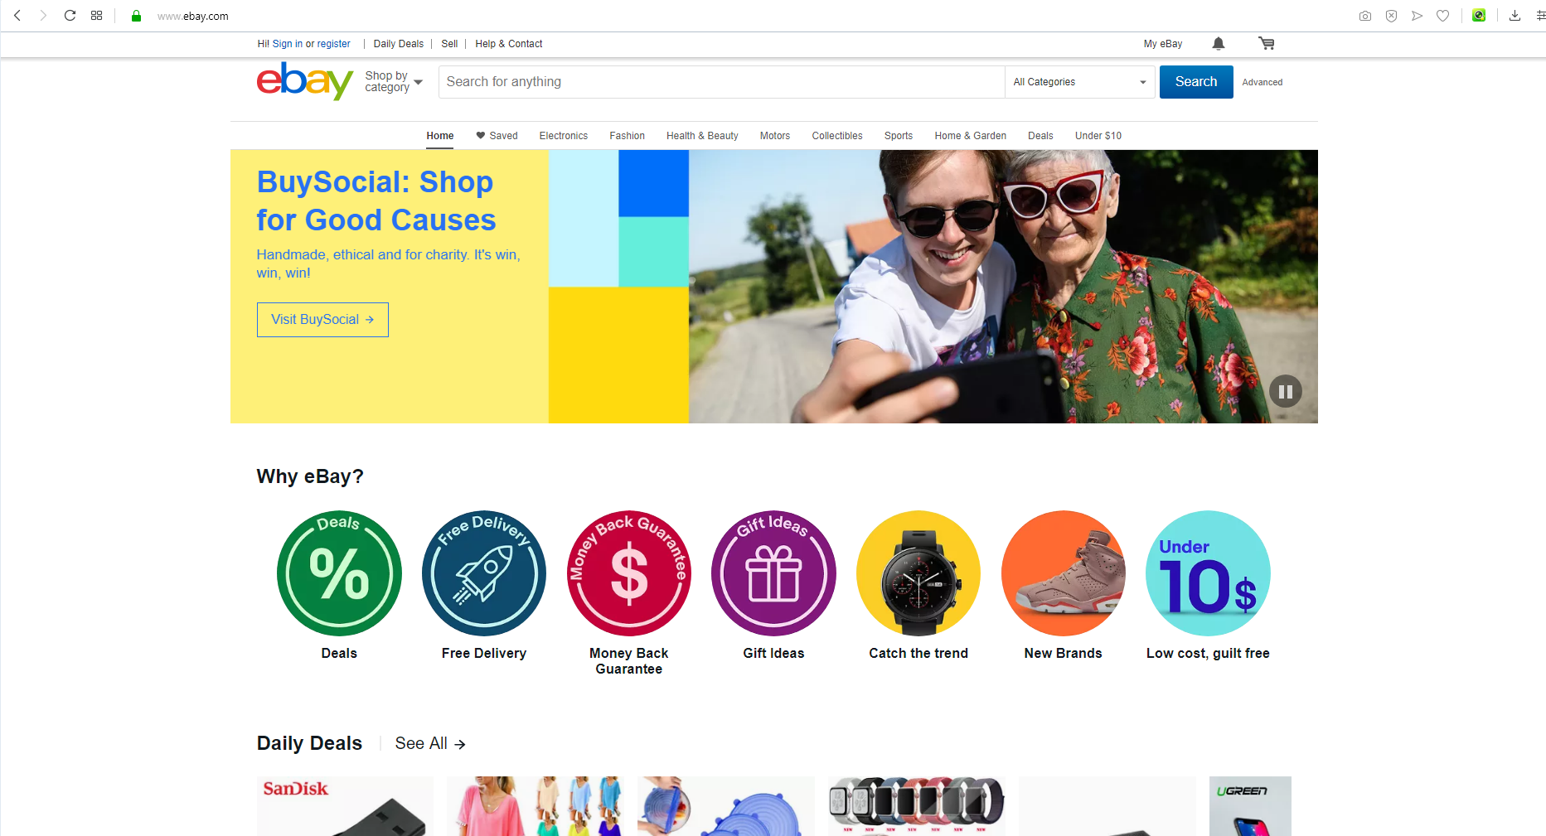
Αρχική σελίδα της EBay

Slide 74
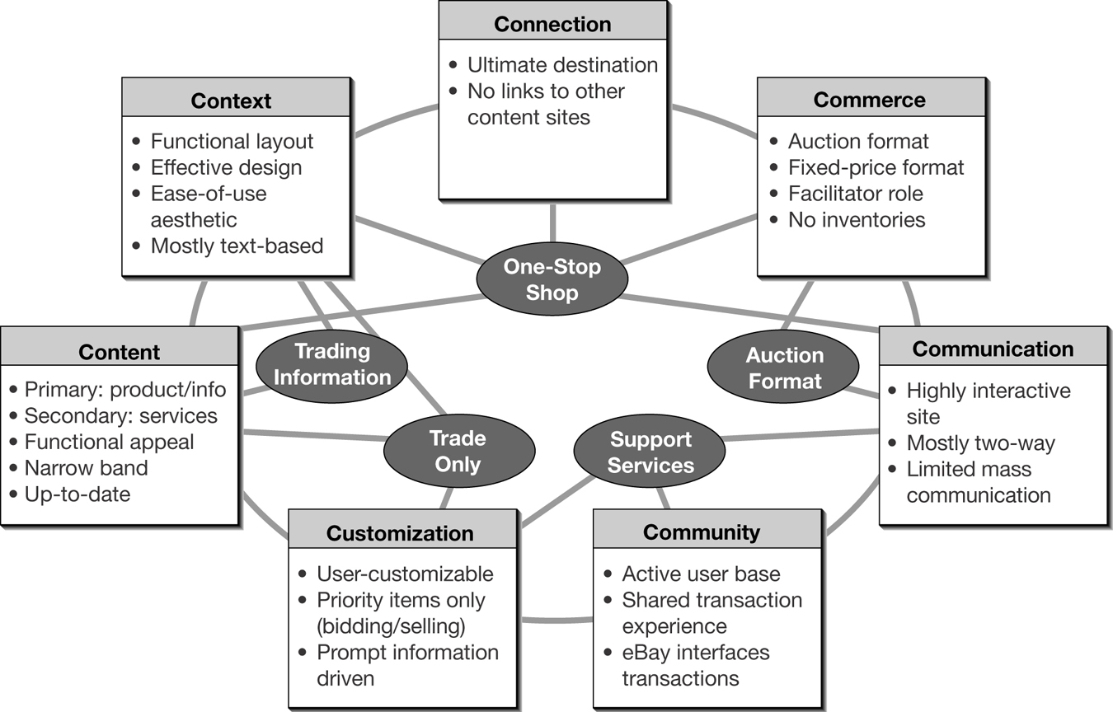
Ενίσχυση της EBay’s στο Διαδίκτυο

Slide 75
6
Πελατειακές Σχέσεις

Slide 76
Τύπος Σχέσεις & Συνεχείς Συμμετοχή
Διαρκής συμμετοχή
Ανταλλαγή
Σχέσεων
Κοινόχρηστος
Σχέσεις
Συμμετοχή της κατάστασης

Slide 77
Η Συνεχιζόμενη Συμμετοχή της Σχέσης
Υψηλή
Αυτοκίνητα
35-mm Camera
Ακριβά ρολόγια
Τύπος προϊόντος (κόστος, το επίπεδο συμβολισμού, κινδύνου)
Ηχοσύστημα
Γυαλιά Ηλίου
Scotch Whiskey
Βαφή Μαλλιών
Κρασί για Δείπνο
Κατάσταση της αγοράς (ορατότητα, κοινωνικής αποδοχής)
Πλυντήριο/Στεγνωτήριο
Συμμετοχική
Σχέση
Σαπούνι Προσώπου
Πιστωτική Κάρτα
Λάδι σαλάτας
Αποσμητικό Σαπούνι
Εντομοκτόνο
Τύπος Καταναλωτών (συμφέροντα, αξίες, στάσεις)
Παυσίπονο
Υγρό λευκαντικό
Εντομοαπωθητικό
Ξυραφάκι
Πατατάκια
Αναψυκτικό
Χαμηλή
Χαρτοπετσέτες
Χαρτί υγείας

Slide 78
Η Διάρκεια της θητείας του Πελάτη και της Κερδοφόρας Σχέσεις
Υψηλή
Κερδοφορία
Χαμηλή
Βραχύς
Μακρύς
Διάρκειας Ζωής του Πελάτη

Slide 79
Προχωρώντας μέσα από τα Στάδια της Σχέσης
Επίγνωση
Εξερεύνηση/
Επέκταση
Δέσμευση
Διάλυση
Οι πελάτες μπορούν να προοδεύσουν μέσα από τα στάδια με διάφορους τρόπους

Slide 80
Δύο εναλλακτικές λύσεις για τους πελάτες στο Στάδιο Δέσμευσης
Μένει Προσηλωμένος
Ικανοποιημένοι,
επικερδείς πελάτες
Δέσμευση
Διάλυση
ανικανοποίητοι ή
ασύμφοροι πελάτες
Οι πελάτες μπορούν είτε να παραμείνουν δεσμευμένοι ή να προχωρήσουν σε διάλυση

Slide 81
Επίπεδο αλληλεπίδρασης ανά στάδιο των πελατειακών σχέσεων
Τέσσερα βασικά στάδια των πελατειακών σχέσεων
Αναγνώριση
Εξερεύνηση /
Επέκταση
Δέσμευση
Διάλυση
Επίπεδο Έντασης
Επίπεδο έντασης
Ένταση
Στάδια της Πελατειακής Σχέσης

Slide 82
Είναι η διαδραστικότητα και η εξατομίκευση πάντα απαραίτητη;
Χαμηλή εξατομίκευση, Χαμηλή Διαδραστικότητα Παράδειγμα: υπηρεσία ειδήσεων | Χαμηλή εξατομίκευση, Υψηλή Διαδραστικότητα Παράδειγμα: βιβλιοθήκη
Υψηλή Εξατομίκευση, Χαμηλή Διαδραστικότητα Παράδειγμα: δήλωση τραπεζών | Υψηλή Εξατομίκευση, Υψηλή Διαδραστικότητα

Slide 83
Ολοκληρωμένο Πλαίσιο: Δημιουργία Σχέσεων στον Παγκόσμιο Ιστό
Τέσσερα βασικά στάδια των πελατειακών σχέσεων
Αναγνώριση
Εξερεύνηση/
Επέκταση
Δέσμευση
Διάλυση
Τιμή
Μοχλοί Μάρκετινγκ
Προϊόν
Προώθηση
Δινανομή
Brand

Slide 84
Δημιουργώντας Σχέσεις στο eBay
Τα Τέσσερα Βασικά Στάδια των Πελατειακών Σχέσεων
Αναγνώριση
Εξερεύνηση/
Επέκταση
Δέσμευση
Διάλυση
Νο 1 γενική υπηρεσία δημοπρασιών στο Διαδίκτυο
Το EBay ενθαρρύνει την περιήγηση πριν από την εγγραφή με σκοπό την εξερεύνηση
Το EBay προσφέρει (1) κοινότητα, (2) την εξατομίκευση, και (3) η αλληλεπίδραση
Οι χρήστες μπορούν να σταματήσουν αγορά ή πώληση ανά πάσα στιγμή

Slide 85
6
Ηλεκτρονικό Εμπόριο

Slide 86
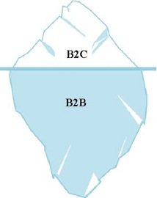
E-Commerce = B2B + B2C
Το e-Commerce μπορεί να συγκριθεί με ένα παγόβουνο, με την άκρη του να απεικονίζει το business-to-consumer (B2C) e-Commerce.
Αποτελεί μόνο ένα μικρό κλάσμα της συνολικής εικόνας.
Το μεγαλύτερο τμήμα των εσόδων του e-Commerce βρίσκεται ουσιαστικά κάτω από την επιφάνεια, στην πλευρά δηλαδή του business-to-business (Β2Β). Περίπου το 70% των εσόδων προέρχονται από το τμήμα αυτό.

Slide 87
Παράγοντες που επηρεάζουν το ηλεκτρονικό εμπόριο (1)
Νομοθεσία
  Προστασία προσωπικών δεδομένων,
  Κατοχύρωση δικαιωμάτων χρήσης (ηλεκτρονική περιουσία),
  Κατοχύρωση δικαιωμάτων ελευθερίας έκφρασης
  Ασφάλεια συναλλαγών (προστασία από ηλεκτρονική απάτη)

Slide 88
Παράγοντες που επηρεάζουν το ηλεκτρονικό εμπόριο (2)
Τεχνολογικοί παράγοντες
  Αλλάζουν τους χρήστες: εξάπλωση της χρήσης αυτών των μέσων στην πλατιά μάζα του πληθυσμού
  Βελτιώνουν την ποιότητα του υλικού στο οποίο μπορούν να έχουν αυτοί πρόσβαση (συνδέσεις ISDN, xDSL, κλπ.).
  Βελτιώνουν την ακρίβεια των τακτικών του μάρκετινγκ (μικροτμηματοποίηση, one-to-one marketing: προσαρμογή του προϊόντος σε επίπεδο του ενός εκάστου πελάτη ξεχωριστά.
  Επηρεάζουν τα κόστη (μείωση κόστους σύνδεσης, χρονοχρέωσης και προμήθειας του απαραίτητου πάγιου εξοπλισμού).
  Αναγκάζουν τις επιχειρήσεις να μάθουν για την νέα τεχνολογία καθώς αναπτύσσουν στρατηγικές για βιώσιμα επιχειρηματικά μοντέλα

Slide 89
Παράγοντες που επηρεάζουν το ηλεκτρονικό εμπόριο (3)
Παράγοντες της αγοράς (Νέοι ενδιάμεσοι που δεν υπήρχαν πριν την εμφάνιση των ηλεκτρονικών μέσων μάρκετινγκ)
  Εταιρίες δημοπρασιών στο Ίντερνετ (auction enterprises)
  Πωλήσεις από καταναλωτή σε καταναλωτή (consumer-to-consumer)
  Πωλήσεις μέσω ιστοσελίδων επωνύμων γνωστών εταιριών (infomediaries: εκμετάλλευση του corporate image της εταιρίας με το να παρέχει προϊόντα άλλων εταιριών από την ιστοσελίδα της, π.χ. www.amazon.com, www.otenet.gr, www.e-go.gr ).
  Εμφάνιση νέων προϊόντων (π.χ. σεμινάρια επαγγελματικά μέσω Ίντερνετ, ενοικίαση χώρου για τηλεδιάσκεψη σε συγκεκριμένες ιστοσελίδες κλπ).
  Ηλεκτρονικές τράπεζες συναλλαγών (ηλεκτρονικό χρήμα μέσω του Ίντερνετ).

Slide 90
Αγοραζόµενα / παραγγελόµενα είδη και παραγγελίες
είδη ένδυσης και υπόδησης – αθλητικά είδη 47,6%,
ηλεκτρονικές συσκευές (βιντεοκάµερες, φωτογραφικές µηχανές, κινητά τηλέφωνα, τηλεοράσεις, DVDs κλπ.) 26,3%.
ταξιδιωτικές υπηρεσίες (εισιτήρια, ενοικίαση αυτοκινήτου κλπ.) 18,5%,
οικιακά είδη (έπιπλα, παιχνίδια, είδη τέχνης, ηλεκτρικές οικιακές συσκευές κλπ.) 16,8%,
εξαρτήµατα και περιφερειακός εξοπλισµός (hardware) ηλεκτρονικού υπολογιστή 15,0%,
διαµονή σε καταλύµατα (ξενοδοχεία, δωµάτια, διαµερίσµατα κλπ.) 12,4%.
βιβλία (σε ηλεκτρονική ή µη µορφή), περιοδικά, εφηµερίδες 12,3%,
εισιτήρια για εκδηλώσεις (συναυλίες, θεατρικές παραστάσεις, κινηµατογράφο κλπ.) 11,6%,
άλλα (κοσµήµατα, πληροφορίες από βάσεις δεδοµένων κλπ.) 9,8%,
φάρµακα 9,7%,
λογισµικό για ηλεκτρονικό υπολογιστή και αναβαθµίσεις αυτού, συµπεριλαµβανοµένου λογισµικού για computer games και video games 6,6%,
είδη διατροφής – είδη παντοπωλείου 5,6%,
ταινίες, µουσική 5,5%,
υπηρεσίες τηλεπικοινωνιών (πληρωµές συνδροµητικής τηλεόρασης –Nova– συνδροµές ευρυζωνικής σύνδεσης, λογαριασµού κινητού ή σταθερού τηλεφώνου, καταβολή χρηµάτων σε προπληρωµένη τηλεφωνική κάρτα κλπ.) 2,4%,
υλικό ηλεκτρονικής εκµάθησης 1,3%,
µετοχές, οικονοµικές υπηρεσίες, ασφάλειες (κάθε είδους) 0,6%.

Slide 91
Πώς προσελκύονται πελάτες online;
«Μυστικά» για μια επιτυχημένη παρουσία στο χώρο του ηλεκτρονικού επιχειρείν:
  Ο δικτυακός κόμβος πρέπει να είναι πάντοτε ενημερωμένος.
  Ο δικτυακός κόμβος πρέπει να πληροί όλες τις προϋποθέσεις για τις ασφαλέστερες δυνατές συναλλαγές
  Ο δικτυακός κόμβος οφείλει να είναι απλός, εύχρηστος και γρήγορος.
  Πάντοτε βοηθά η παροχή online επιλογών συγκρίσιμων με οτιδήποτε προσφέρεται αλλού.
  Οι τιμές πρέπει να παραμένουν στα χαμηλότερα δυνατά επίπεδα.

Slide 92
Αποτελέσματα on-line διαφήμισης (1)
Το μοναδικό κριτήριο επιτυχίας μιας διαφημιστικής καμπάνιας στο διαδίκτυο είναι η μέτρηση με τη χρήση των click – through rates (CTR)
Σήμερα η διαφήμιση στο internet αποτελεί το «μαύρο πρόβατο» του marketing
Υπάρχει μικρή σχέση μεταξύ του CTR και των πωλήσεων που τελικώς πραγματοποιούνται (έρευνα Atlas DMT)
Σύμφωνα με την ανωτέρω μελέτη τα πραγματικά οφέλη, πέρα από την κοντόφθαλμη μέτρηση των click, είναι τεράστια κάτι που οι διαφημιστές αγνοούν

Slide 93
Αποτελέσματα on-line διαφήμισης (2)
Τρόποι αξιοποίησης του διαδικτύου από τους διαφημιζόμενους, σύμφωνα με την ΙΑΒ(Interactive Advertising Bureau)
  Αυξάνει τη διάδοση του εμπορικού ονόματος (brand awareness)
  Παροτρύνει στη "δοκιμή" του προβαλλόμενου προϊόντος/υπηρεσίας
  Παροτρύνει τους πελάτες να αγοράζουν περισσότερα προϊόντα σε κάθε συναλλαγή
  Βελτιώνει την εικόνα της επιχείρησης στο κοινό
  Αυξάνει τις επαναλαμβανόμενες αγορές
  Κατακτά την εμπιστοσύνη του κοινού στη διαφημιζόμενη επιχείρηση/αυξάνει το βαθμό "εμπλοκής" του κοινού με το προβαλλόμενο προϊόν
  Παρέχει πλούσια online πληροφόρηση για το προβαλλόμενο προϊόν
  Παρέχει/βελτιώνει την εξυπηρέτηση πελατών
  Μειώνει το κόστος του marketing

Slide 94
Αποτελέσματα on-line διαφήμισης (3)
  Επιτρέπει τη δοκιμή διαφορετικών διαφημιστικών ιδεών
  Προωθεί την επιχείρηση μέσω προσφορών για προϊόντα ή υπηρεσίες
  Επιτρέπει την πρόσβαση σε κοινό-στόχο που με άλλα μέσα δεν θα ήταν προσβάσιμο
  Εντοπίζει τα ενδιαφέροντα και τις τάσεις των καταναλωτών
  Επιτρέπει τη διατήρηση των σημαντικότερων πελατών
  Αυξάνει την κίνηση στο δικτυακό τόπο που προβάλλει τη διαφήμιση
  Αυξάνει την αγοραστική κίνηση στα φυσικά καταστήματα της προβαλλόμενης επιχείρησης
  Βελτιστοποιεί την πρόσληψη εργατικού δυναμικού

Slide 95
Ποιο είναι το μέλλον του ηλεκτρονικού εμπορίου;
Το μέλλον βρίσκεται στην έννοια της ηλεκτρονικής επιχείρησης (σε αντίθεση με το "απλό" μοντέλο του ηλεκτρονικού καταστήματος) όπου οι συναλλαγές και οι διεργασίες της επιχείρησης μεταβάλλονται ώστε να γίνονται με ηλεκτρονικά μέσα.
Στη σωστή διαχείριση της επιχείρησης συμβάλλει η καλύτερη οργάνωση και ολοκλήρωση με τελικό στόχο τις καλύτερες δυνατές παρεχόμενες υπηρεσίες προς τον πελάτη.
Τους βασικότερους παράγοντες σε αυτή την αλλαγή αποτελούν η ποιότητα των υπηρεσιών και των αγαθών, καθώς και η συνεχής παρακολούθηση των αιτημάτων των πελατών.
Στον Ελλαδικό χώρο, ως πλέον σημαντική εμφανίζεται η αύξηση των καναλιών διάθεσης των προϊόντων και του εύρους της αγοράς.
Παγκοσμιοποίηση των αγορών συντελείται μέσα από την αξιοποίηση των ψηφιακών επιχειρήσεων.

Slide 96
Social
Το LinkedIn παράγει περισσότερα b2b επισκέψεις στις ιστοσελίδες των επιχειρήσεων από ότι το Facebook, το Twitter ή τα blogs. Το 47% των b2b marketers λένε χρησιμοποιούν ενεργά το LinkedIn vs. του 90% στο Facebook. (Social Media B2B)
Η B2C διαδραστικότητα στο Facebook τις Κυριακές είναι 30% μεγαλύτερη από το μέσο όρο.(Mindjumpers)
Το 95% των δημοσιεύσεων στον τοίχο του Facebook δεν δίνονται σημασία από τα Brands. (Mindjumpers)
Σχεδόν 5 δισ. ανθρώπων κατέχουν κινητό τηλέφωνο. Μόνο 4.2 δισ. έχουν οδοντόβουρτσα. (Mindjumpers)
Το ένα τρίτο των κινητών συσκευών διαθέτουν λογισμικό Android OS. (MediaPost)

Slide 97
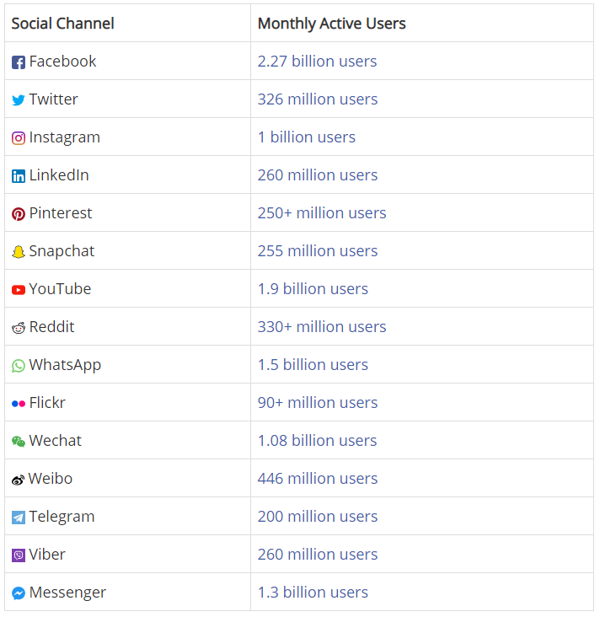
https://blog.statusbrew.com/social-media-statistics-2019/
https://www.brandwatch.com/blog/amazing-social-media-statistics-and-facts/

Slide 98
Εργαλεία eMarketing
Ιστοσελίδα (Παρουσίαση επιχείρησης)
SEO (Βελτιστοποίηση Ιστοσελίδας)
SEM (Marketing μέσω μηχανών αναζήτησης, Οργανικό / Έπί πληρωμή)
Blogging (Ενεργή επικοινωνία)
Content Marketing – Article Marketing (Διάδοση πληροφορίας)
Email Marketing (Newsletters)
Social Media Marketing (Facebook, LinkedIn, Instagram, κλπ)
Freebies (Δοκιμή, δωρεάν υλικό)
Mobile App (Χρήση στο κινητό)
Affiliate Marketing (Δημιουργία δικτύου συνεργατών)
Back links (Δημιουργία συνδέσμων προς την ιστοσελίδα)
eCRM (Διαχείριση Πελατειακών Σχέσεων)
Viral Marketing / Word-of-mouth (awareness, αγορά, συλλογή στοιχείων)
Events (Ενεργοποίηση χρηστών)

Slide 99
Did-You-Know
Τάσεις στο μίγμα μάρκετινγκ
Social Media: Το ποσό που ξοδεύεται για Social Media Marketing θα διπλασιαστεί μέσα στα επόμενα 5 χρόνια.
Content Marketing: Σχεδόν το 50% των επιχειρήσεων σήμερα κάνουν χρήση της στρατηγικής content marketing. Το περιεχόμενο είναι ο βασιλιάς στο emarketing και θα συνεχίσει να είναι, επειδή πάντα θα χρειάζεται οργανικό περιεχόμενο από τους χρήστες του internet.
Email: Τα Email με δυνατότητα κοινοποίησης στα social media αυξάνουν την αποτελεσματικότητά τους (click-through rate) κατά 158%. Η δημιουργία εκστρατείες μάρκετινγκ ηλεκτρονικού ταχυδρομείου (newsletters) με περιεχόμενο κοινής χρήσης και δυνατότητα διαμοιρασμού, θα συμβάλει εύκολα στην αύξηση των δυνατοτήτων αυτής της τεχνικής.
Events: 70% των B2B content marketers θεωρούν τα events μια πολύ αποδοτική τεχνική marketing.
….

Slide 100
…
Press Release: Το 74% των συντακτών περιεχομένου πιστεύουν ότι στα Δελτία Τύπου θα πρέπει να συμπεριλαμβάνεται φωτογραφία.
PPC: 76% των PPC marketers σκοπεύουν να αυξήσουν το έξοδο για pay-per-click διαφήμιση.
SEO: Το SEO (search engine optimization) είναι ζωτικής σημασίας — 33% της κίνησης από την Google μέσω οργανικών αποτελεσμάτων, αποτελεί πρωταρχικό στόχο.

Slide 101
Social
Το LinkedIn παράγει περισσότερα b2b επισκέψεις στις ιστοσελίδες των επιχειρήσεων από ότι το Facebook, το Twitter ή τα blogs. Το 47% των b2b marketers λένε χρησιμοποιούν ενεργά το LinkedIn vs. του 90% στο Facebook. (Social Media B2B)
Η B2C διαδραστικότητα στο Facebook τις Κυριακές είναι 30% μεγαλύτερη από το μέσο όρο.(Mindjumpers)
Το 95% των δημοσιεύσεων στον τοίχο του Facebook δεν δίνονται σημασία από τα Brands. (Mindjumpers)
Σχεδόν 5 δισ. ανθρώπων κατέχουν κινητό τηλέφωνο. Μόνο 4.2 δισ. έχουν οδοντόβουρτσα. (Mindjumpers)
Το ένα τρίτο των κινητών συσκευών διαθέτουν λογισμικό Android OS. (MediaPost)

Slide 102
Case Studies
Ομάδες 4 Ατόμων
Επιλογή Τύπου επιχείρησης (Brand, Πολυκατάστημα λιανικής, Χονδρική, Υπηρεσία λιανικής, Υπηρεσία B2B)
Επιλογή και ανάλυση των τεχνικών emarketing
Τι είναι – Πως λειτουργούν – Ποια τα προσδοκώμενα αποτελέσματα (υποστήριξη με στατιστικά στοιχεία)
Σύνδεση των τεχνικών emarketing μεταξύ τους
Σύνδεση των τεχνικών emarketing με τη στρατηγική Marketing
Παρουσίαση
Ανάλυση - Συζήτηση

